Slide 1
World press photo’s.

Slide 2
Fotograaf: Marloes Soer.
Jaartal: 2010.
Bron:
http://www.cultuurbewust.nl/site/kunst-5360-jaarlijkse-dosis-schokkend-beeldmateriaal-world-press-photo-2010/http://www.cultuurbewust.nl/site/kunst-5360-jaarlijkse-dosis-schokkend-beeldmateriaal-world-press-photo-2010/

Slide 3
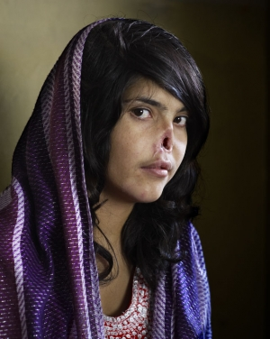
Fotograaf: Jodi Bieber.
Jaar: 2010.
Bron:
http://www.letsgodigital.org/nl/28732/world-press-photo-2010/

Slide 4
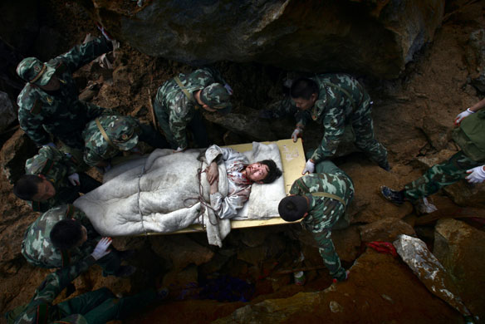
Fotograaf: Chen Qinggang.
Jaar: 2009.
Bron: http://www.guardian.co.uk/artanddesign/gallery/2009/nov/29/world-press-photo-awards-2009

Slide 5
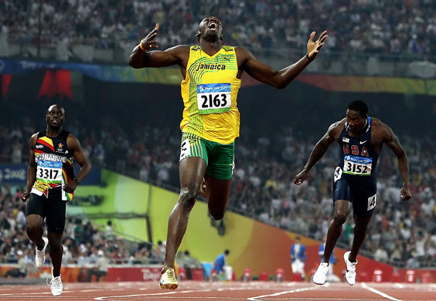
Fotograaf: Mark Dadswell.
Jaar: 2009.
Bron: http://www.guardian.co.uk/artanddesign/gallery/2009/nov/29/world-press-photo-awards-2009#/?picture=356147855&index=3

Slide 6
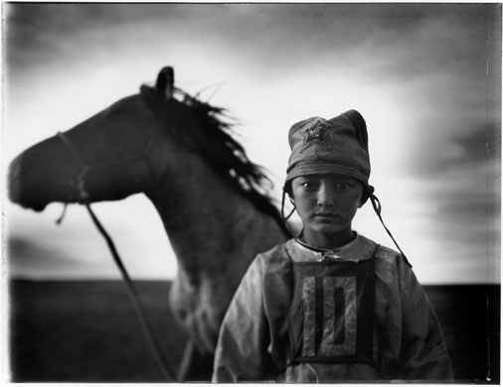
Fotograaf: Tomasz Gudzowaty.
Jaar: 2009.
Bron: http://www.guardian.co.uk/artanddesign/gallery/2009/nov/29/world-press-photo-awards-2009#/?picture=356147858&index=4

